Slide 1
Vom Unterschied zwischen Türen und Fenstern
Ute Simon

Slide 2
Bildfolien

Slide 3
Türen

Slide 4


Slide 5


Slide 6
Fenster

Slide 9
Textfolien – Fenster und Türen

Slide 10
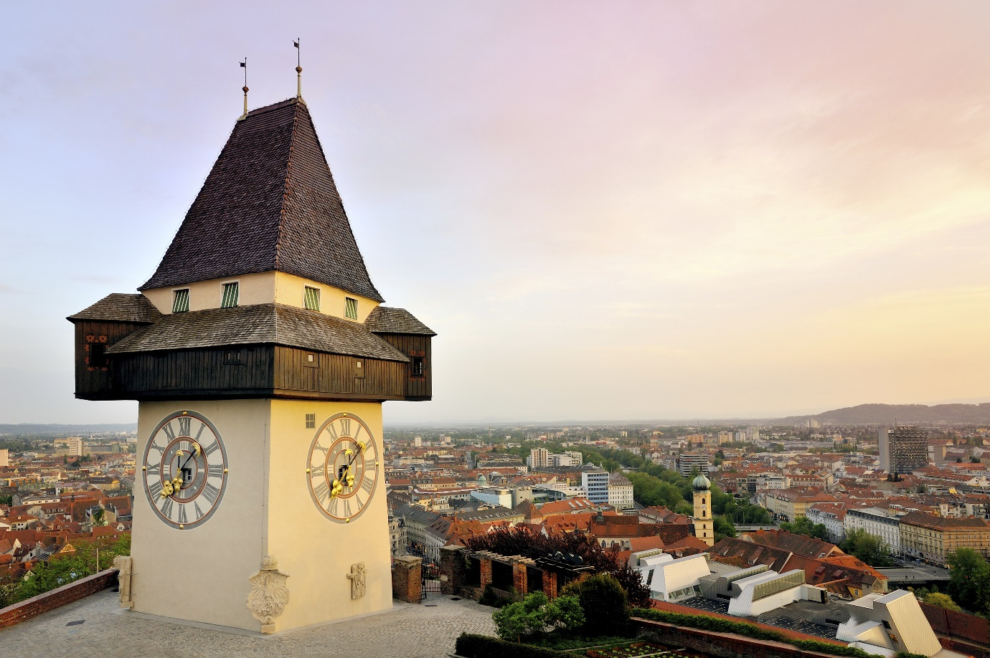
Türen

Slide 11
Türen
Graz ist die zweitgrößte Stadt Österreichs
Gleichzeitig ist sie die Landeshauptstadt der Steiermark
Graz wird von der Mur durchflossen
Altstadt und Schloss gehören zum UNESCO-Weltkulturerbe

Slide 13
Fenster

Slide 14
Fenster
Graz ist die zweitgrößte Stadt Österreichs
Gleichzeitig ist sie die Landeshauptstadt der Steiermark
Graz wird von der Mur durchflossen
Altstadt und Schloss gehören zum UNESCO-Weltkulturerbe

Slide 16
Textfolien – Würfel und Drehen

Slide 17
WÜRFEL
Hier steht ein Beispieltext
Und noch eine weitere Zeile
Danach folgt der dritte Text

Slide 18
WÜRFEL
Graz ist die zweitgrößte Stadt Österreichs
Gleichzeitig ist sie die Landeshauptstadt der Steiermark
Graz wird von der Mur durchflossen
Altstadt und Schloss gehören zum UNESCO-Weltkulturerbe

Slide 19
WÜRFEL
Durch die geschützte Lage von Graz am südöstlichen Alpenrand herrscht mildes Klima, sodass in den Parkanlagen und auf dem Schloßberg Pflanzenarten gedeihen, die üblicherweise erst in Südeuropa anzutreffen sind.

Slide 20
Drehen
Hier steht ein Beispieltext
Und noch eine weitere Zeile
Danach folgt der dritte Text

Slide 21
DREHEN
Graz ist die zweitgrößte Stadt Österreichs
Gleichzeitig ist sie die Landeshauptstadt der Steiermark
Graz wird von der Mur durchflossen
Altstadt und Schloss gehören zum UNESCO-Weltkulturerbe

Slide 22
Drehen
Durch die geschützte Lage von Graz am südöstlichen Alpenrand herrscht mildes Klima, sodass in den Parkanlagen und auf dem Schloßberg Pflanzenarten gedeihen, die üblicherweise erst in Südeuropa anzutreffen sind.

